Slide 1

視窗Project Demo報告
第十二組
01.03

Slide 2
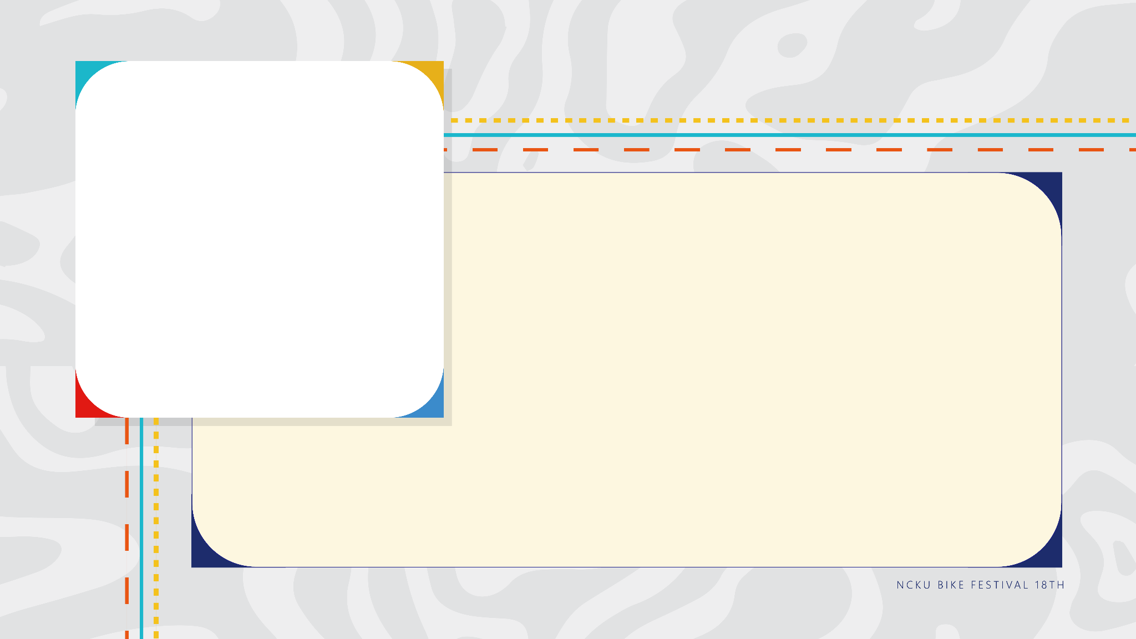

大綱
主題 & 動機
功能介紹
其他
Demo Video
分工表

Slide 3

主題：Tennis World
動機：
懷舊復古
好想打網球
想運動但不想出門

Slide 4
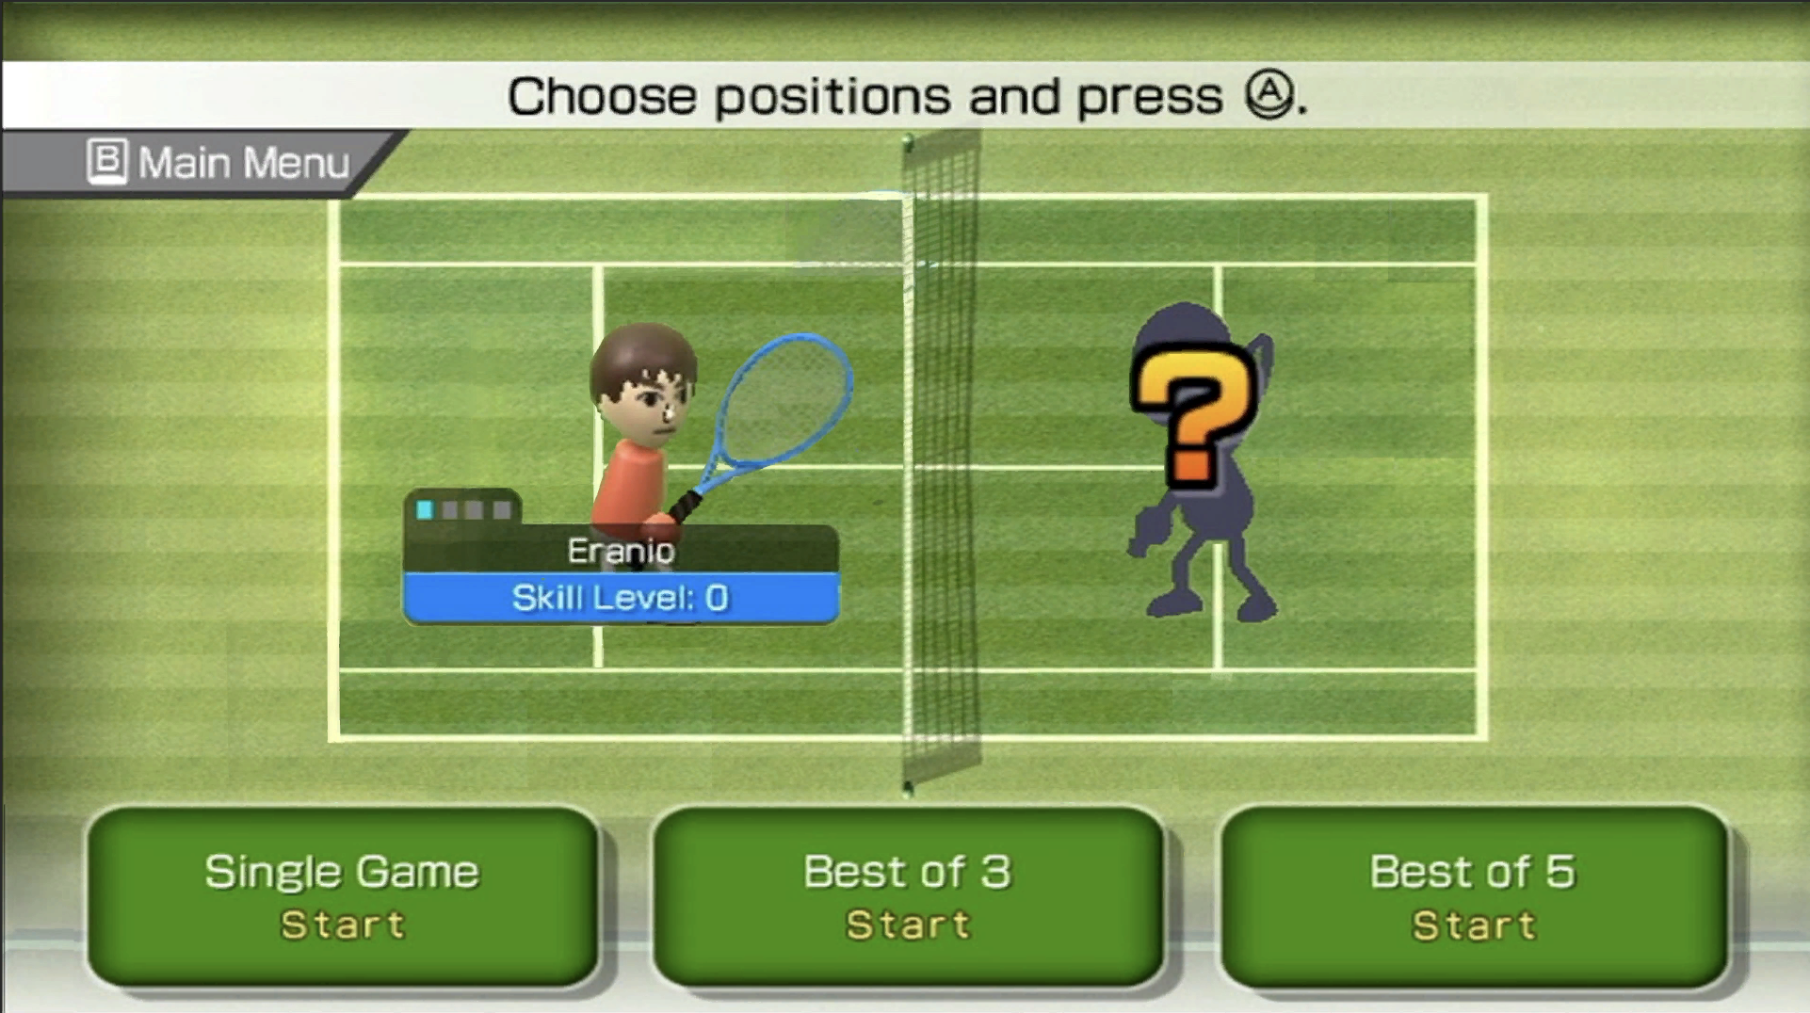
完成內容：UI與音效

Slide 5
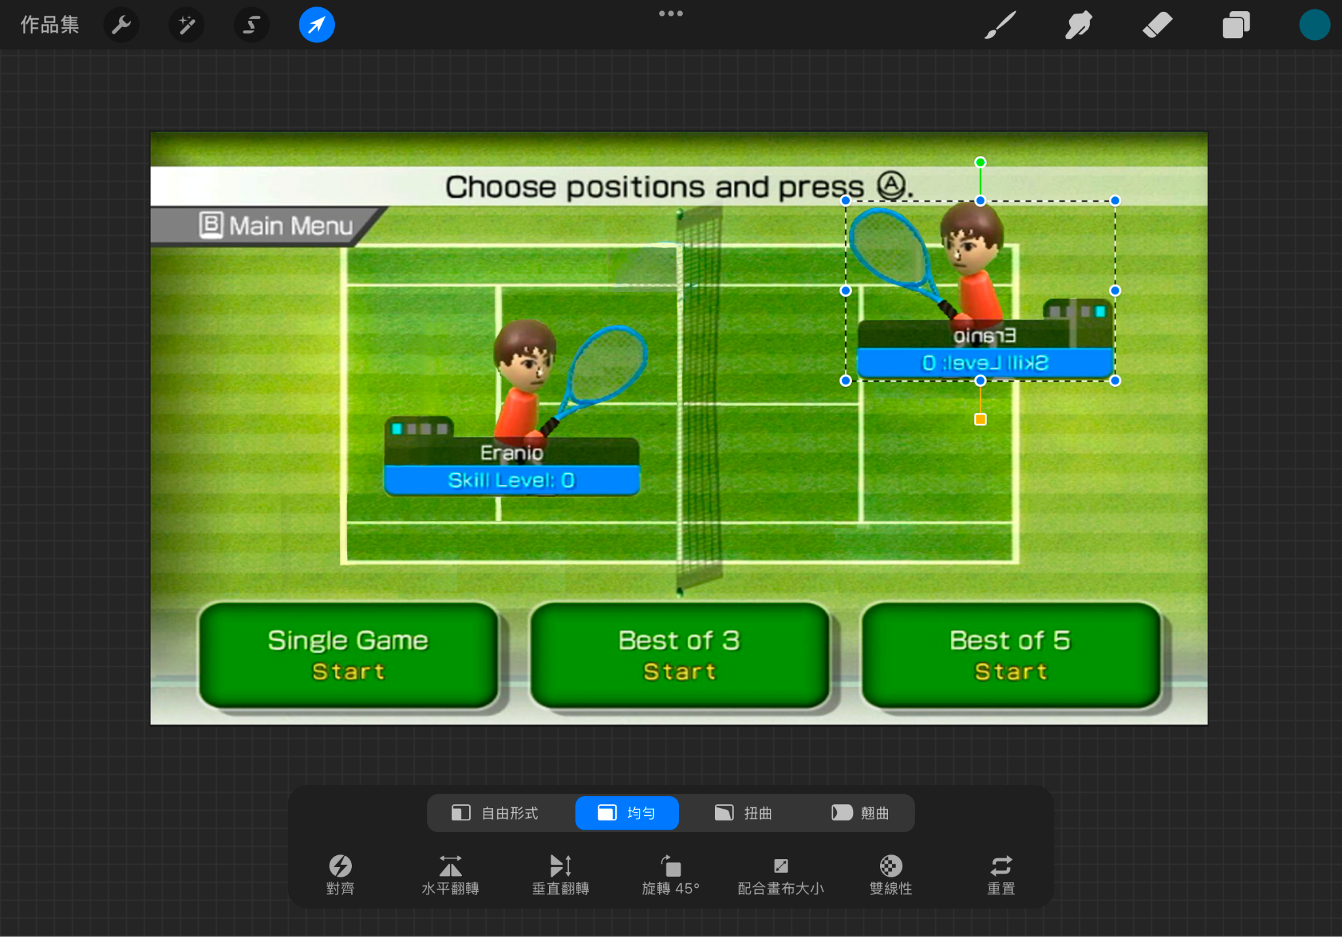
完成內容：UI與音效

Slide 6
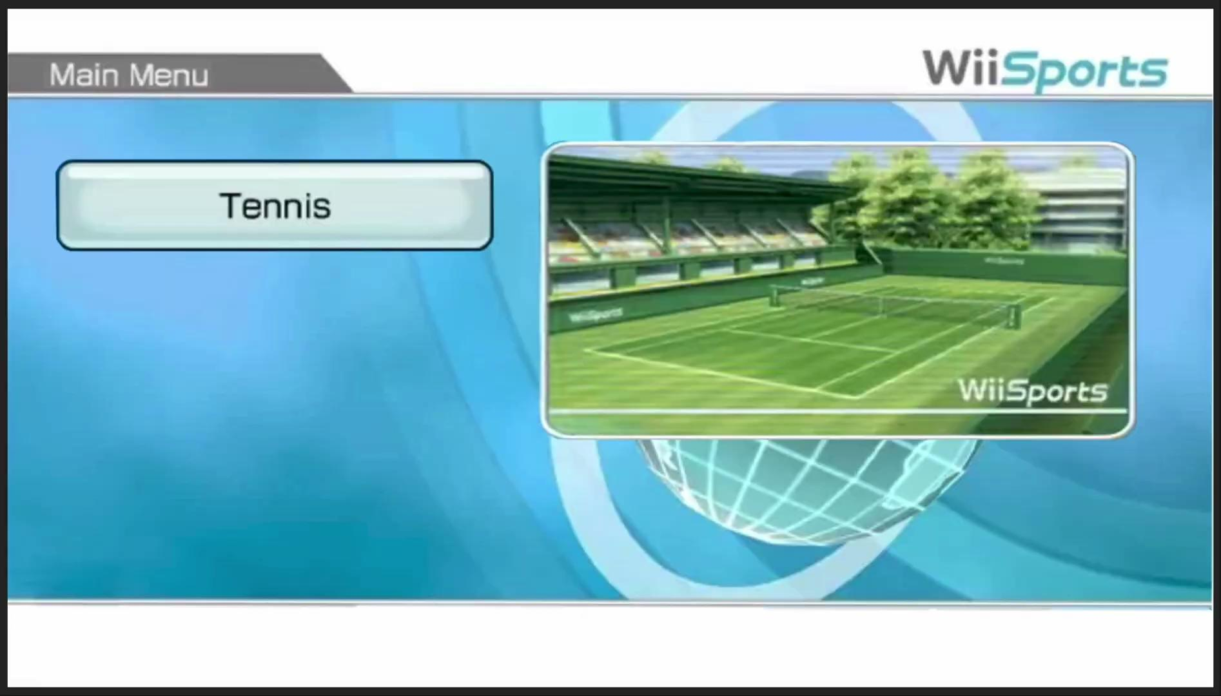
完成內容：UI與音效

Slide 7
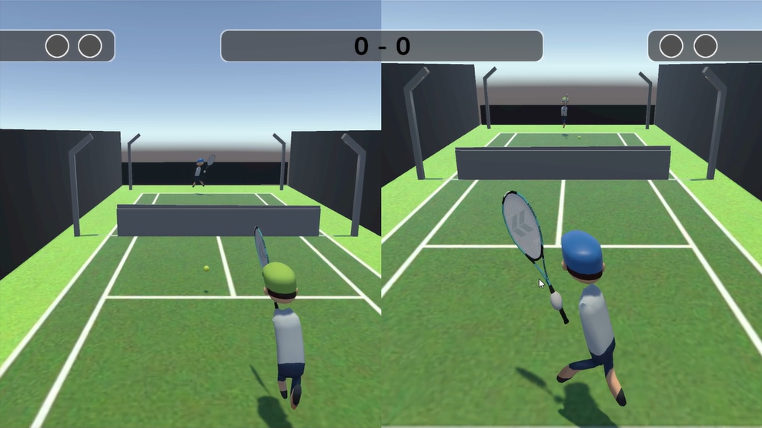
完成內容-Multiple Players
雙人模式：
雙人運動
與人切磋較勁
決定誰要出門買消夜

Slide 8
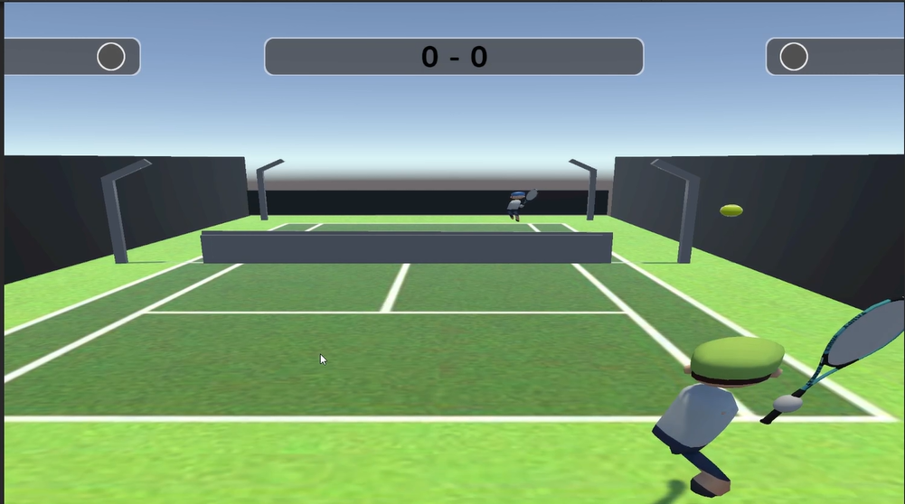
完成內容-Multiple Players
單人模式：
與機器人對戰
在孤單寂寞覺得冷的冬天，能有一個機器人陪伴你
偷捲練習

Slide 9
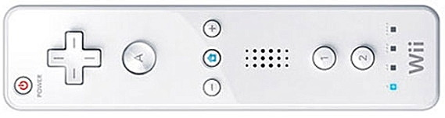
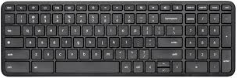
完成內容-Control
Wii 手把
鍵盤
接收手把資料
發送信號到手把上

Slide 10
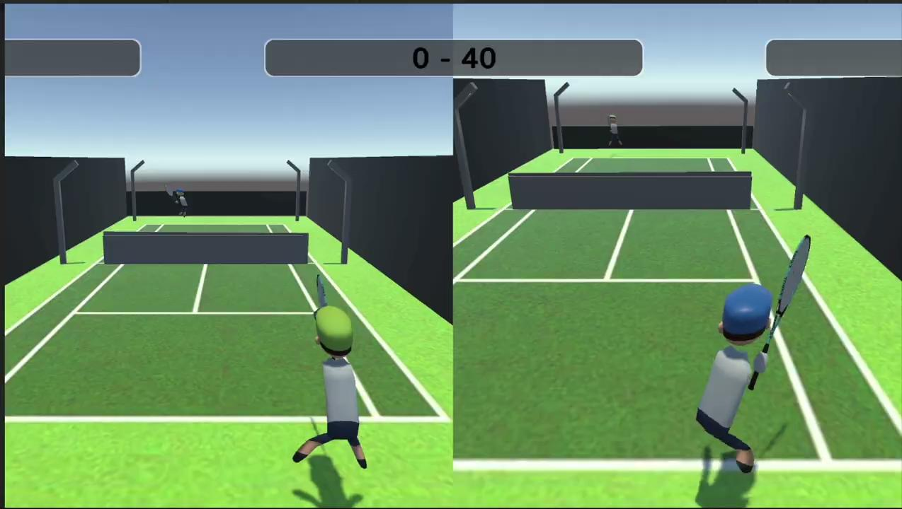
完成內容-Hightlight
回顧帥氣的時刻
用來嘲諷對方
2隻relayCam
發球後開始recording
儲存frames到List中
有人得分時播放

Slide 11
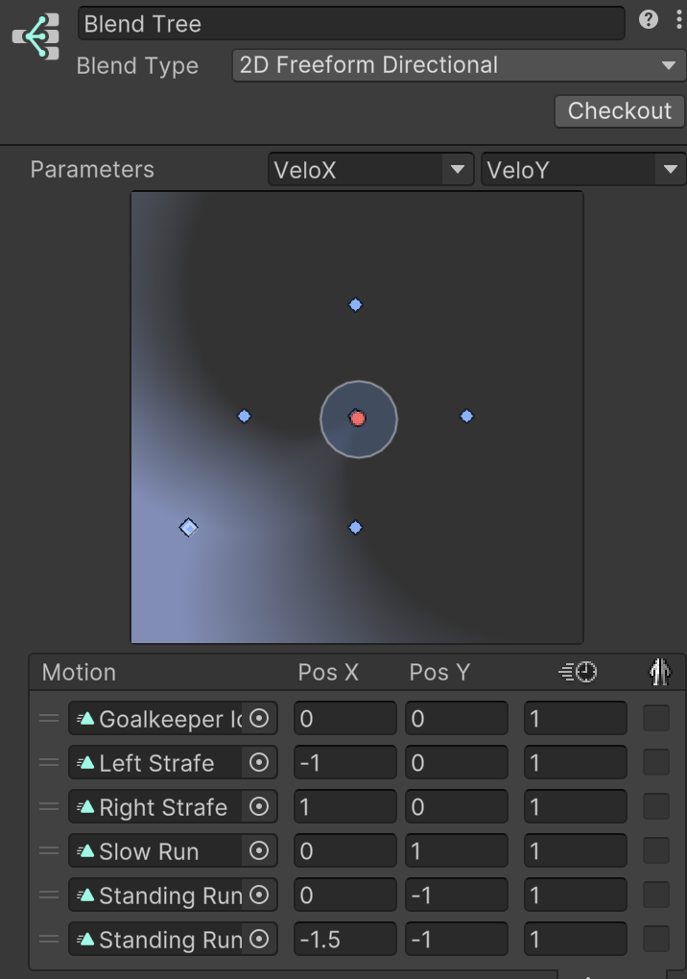
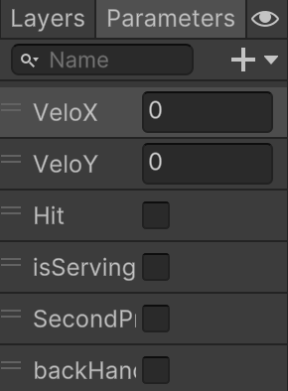
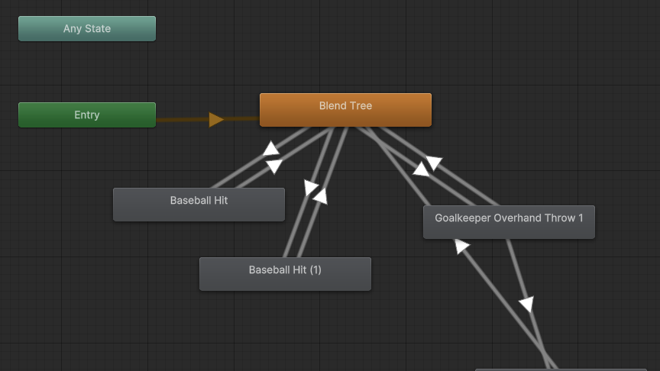
完成內容-Animation

Slide 12
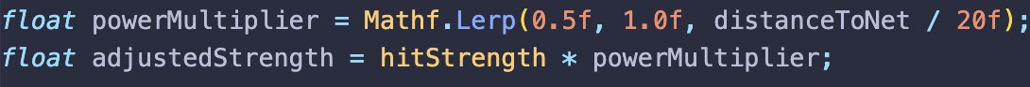
完成內容 - 主要技術
玩家移動：P1-->WASD P2-->上下左右
若有使用手把 → disable 鍵盤移動
判斷擊球：以球為本體，是否進入Trigger/Conllider
擊球方向：
從進入Trigger開始算時間 🉑30～-15度的擊球角度
擊球力道仰角：
反彈：Physics Material (Set Bouciness)

Slide 13
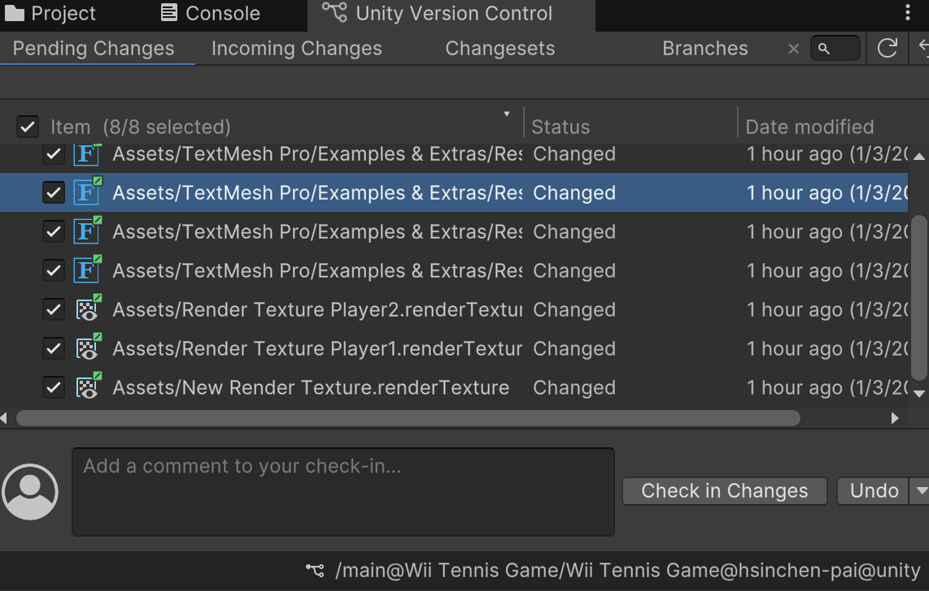
其他內容 - Version Control System
更動
Peding Changes
Comment
Check in Changes
[ Conflict Resolve ]

Slide 14
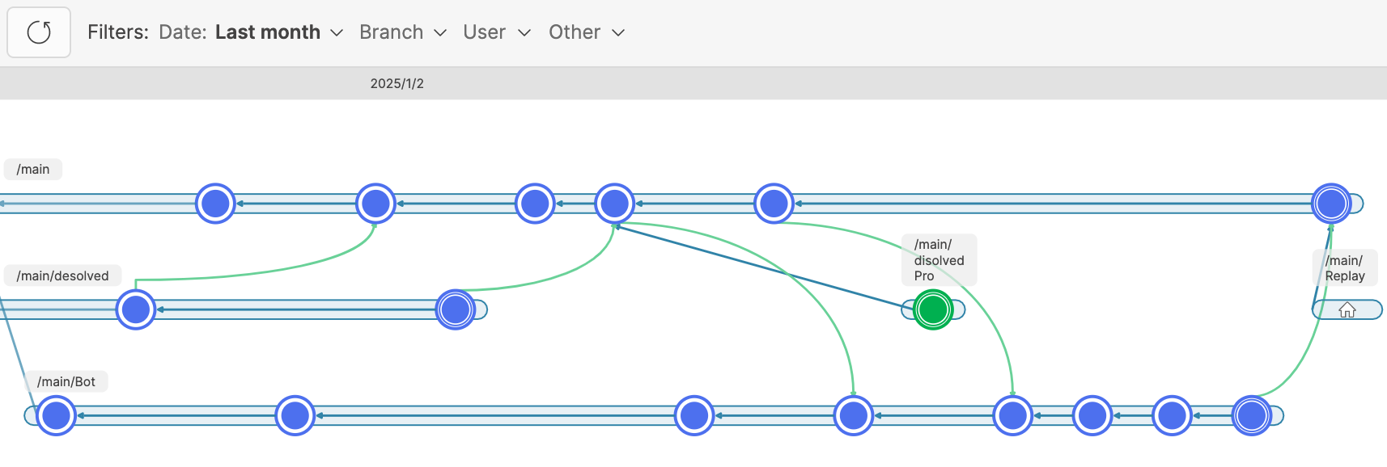
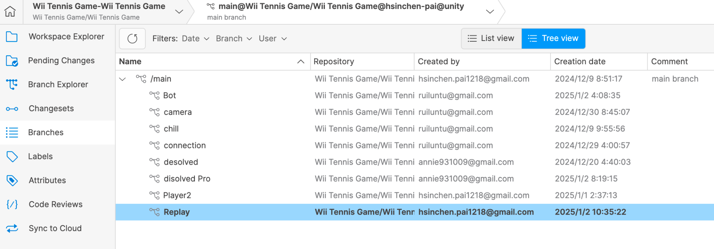
其他內容 - PlasticSCM

Slide 15

Demo Video
鍵盤操作

Slide 16
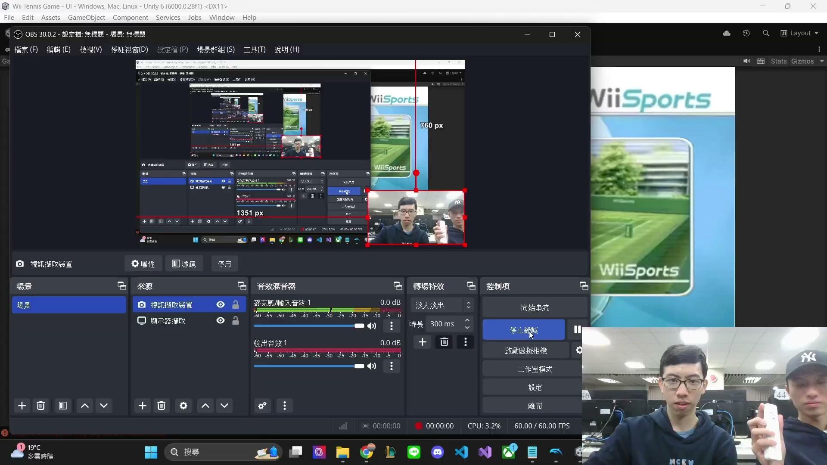
Demo Video
Wii 手把

Slide 17
分工表
姓名 | 負責項目
涂睿倫 | 角色控制腳本、碰撞修改、鏡頭控制設計
葉沁蓉 | 場景切換、UI設計、音效設定、遊戲邏輯腳本
白昕宸 | 角色控制腳本與動畫、Hightlight、球運動腳本

Slide 18
簡報連結

